Slide 1
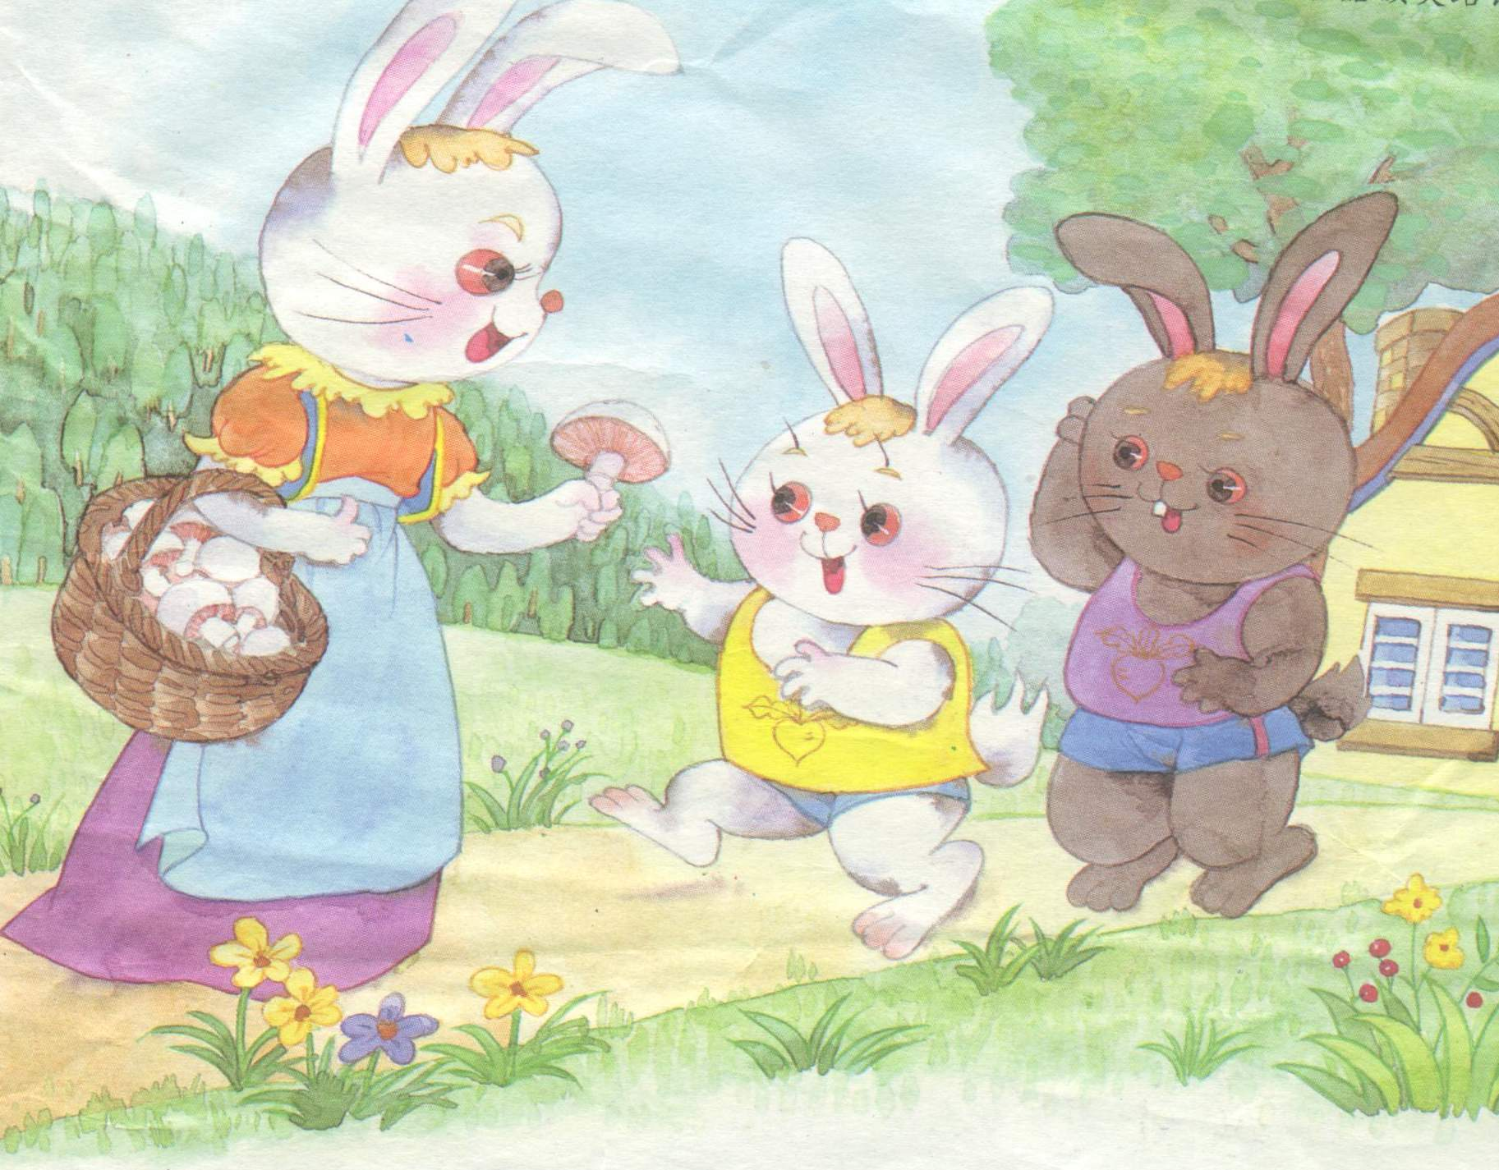
6.蘑菇该奖给谁

Slide 2
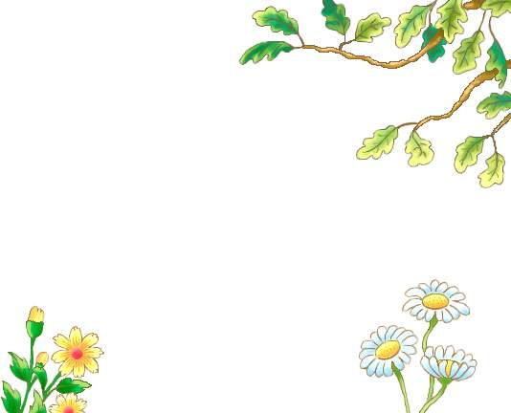
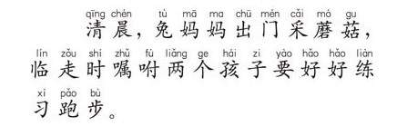
对小兔的关爱

Slide 3
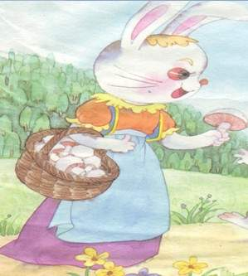
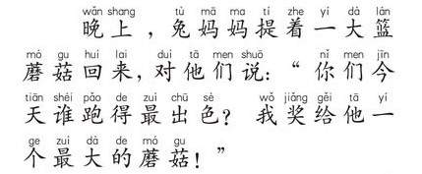

Slide 4
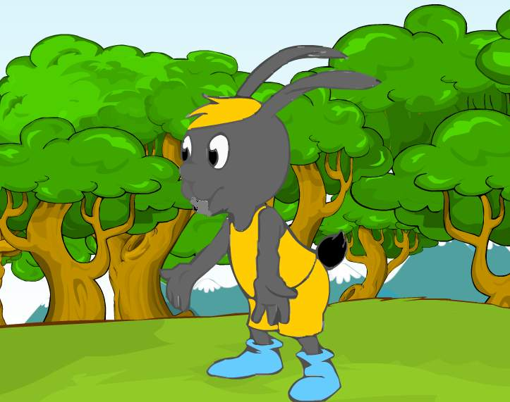
骄傲
小黑兔得意地说：“今天我参加跑步比赛，得了第一名！”

Slide 5
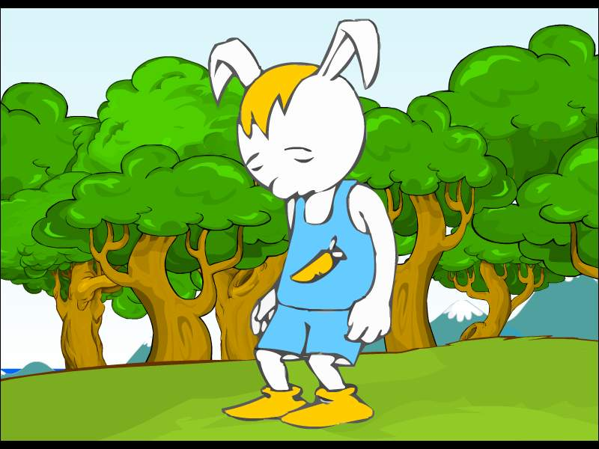
一
羞愧
小白兔难为情地说：“今天我参加跑步比赛，落在后面了。”

Slide 6


Slide 7
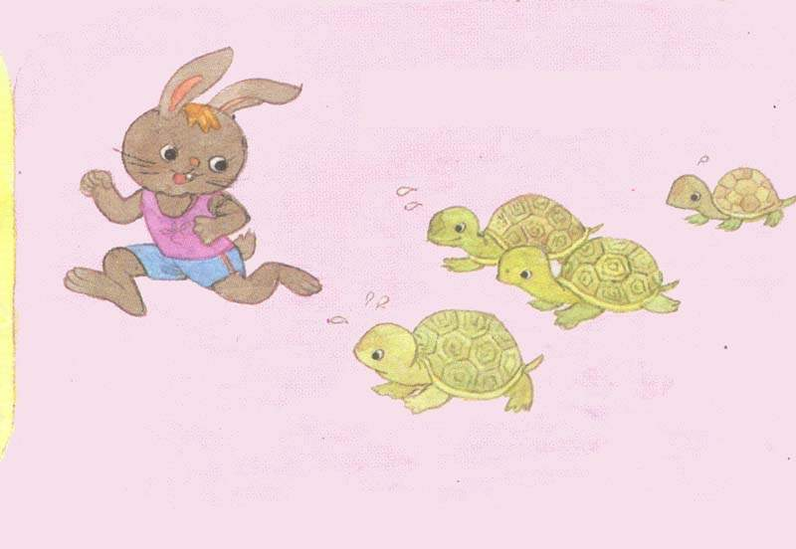
“我跟乌龟赛跑, 所有的乌龟都跑不过我！”

Slide 8
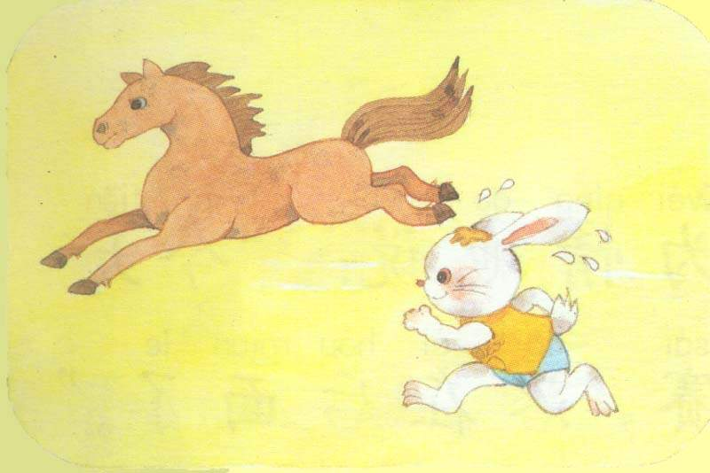
“我跟骏马赛跑，他们都跑得比我快。”

Slide 9

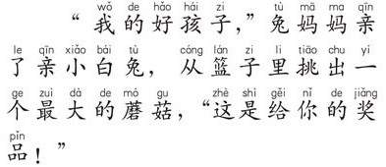
兔妈妈为小白兔高兴

Slide 10
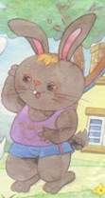



Slide 11
高手
兔妈妈说：“因为他敢和高手
比呀！”

Slide 12

想一想，说一说：
第二天，兔妈妈又去采蘑菇，临走时又嘱咐两个孩子好好练习跑步，小黑兔会怎样做呢？
？

Slide 13
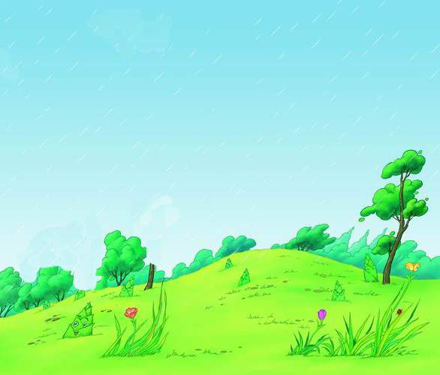
liàn
纟
练
练习
练笔
干练

Slide 14
xí
习
自习
学习
习俗

Slide 15
tí
扌
提
提高
提问
提升

Slide 16
cān
厶
私字头
参
参加参见
参与

Slide 17
jiā
加
加
加工
加入
加法

Slide 18
bǐ
比
比方
对比
比分

Slide 19
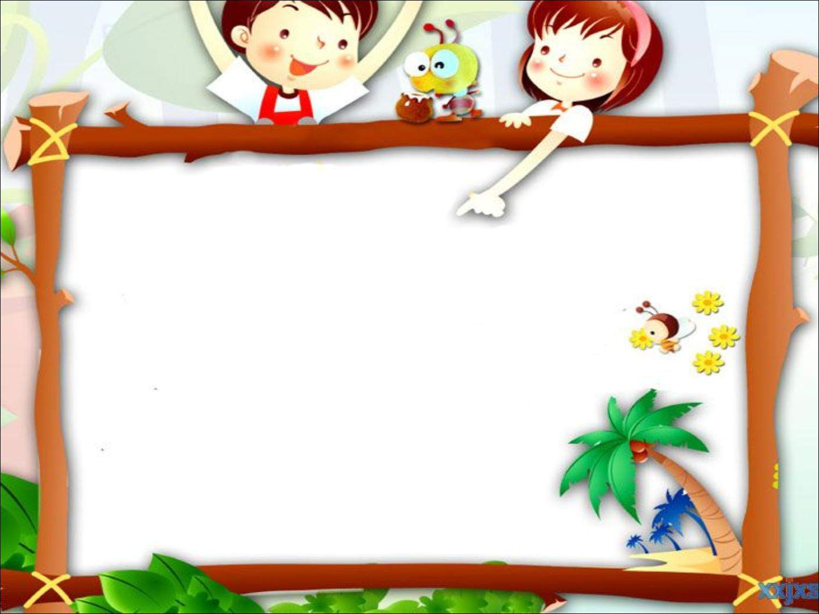





Slide 20
wū
乌
乌黑
乌云
乌鸦

Slide 21
guò
辶
过
过河
过去
过分

Slide 22
pǐn
品
口
人品
品行
产品

Slide 23
jūn
冖
秃宝盖
军
军人
参军
海军

Slide 24
多音字
dé yì de shuō tián dì
得 意 地 说 田 地
dé yì de shuō pǎo de kuài
得 意 地 说 跑 得 快
là zài hòu miàn luò jìn
落 在 后 面 落 进

